Slide 1
§4-2 正弦信号的相量表示法

Slide 2
内容提要
复数及其运算法则
正弦信号的相量表示
小结
X

Slide 3
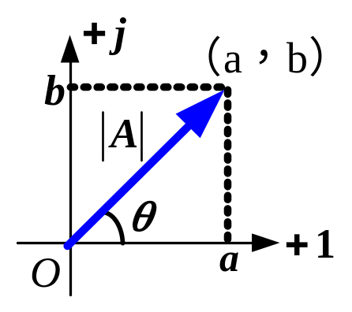
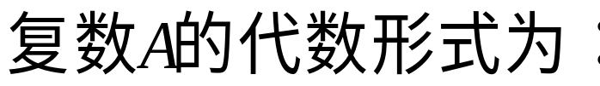
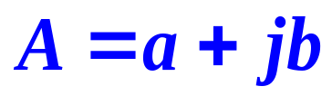
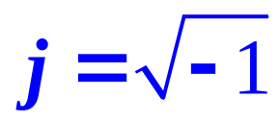
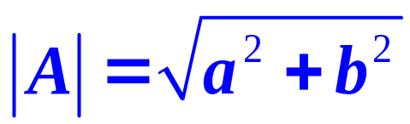
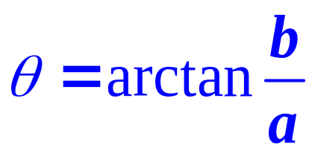
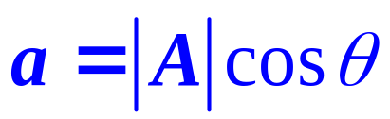
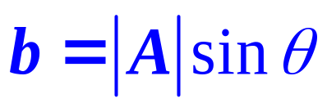
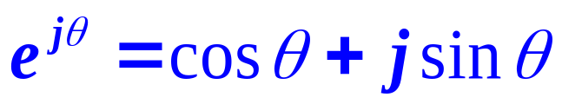
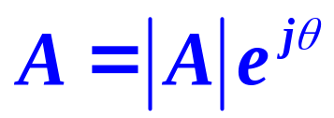
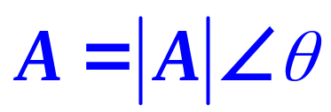

复数的表示
其中：
为虚数单位
模
幅角
实部
虚部
由欧拉公式
的极坐标形式表示：
简化表示：
X

Slide 4
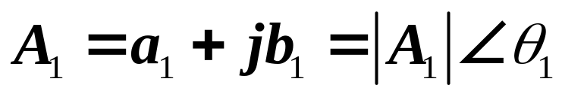
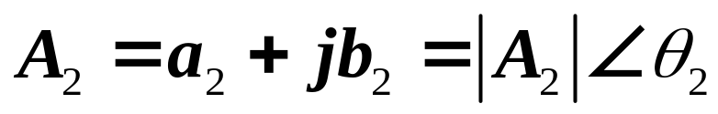
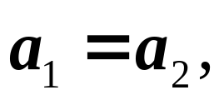
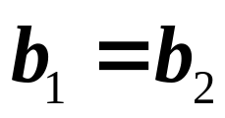
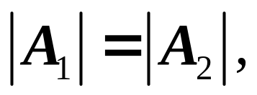
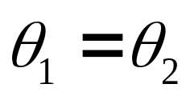
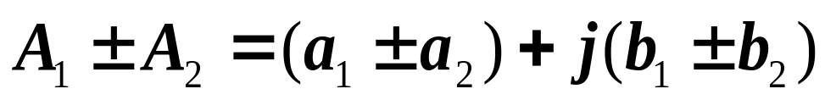
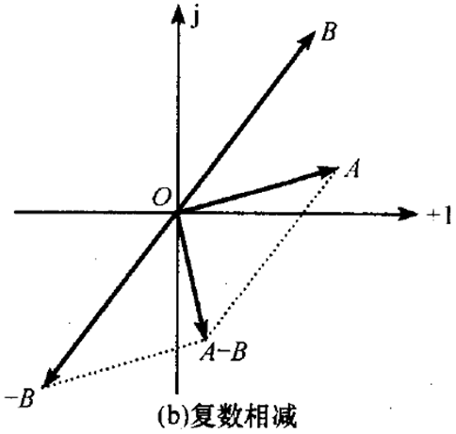
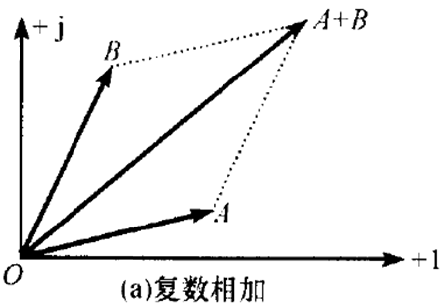
复数的代数运算
两个复数:
（1）相等：
或
（2）加减：
或在复平面用向量加减法
X

Slide 5
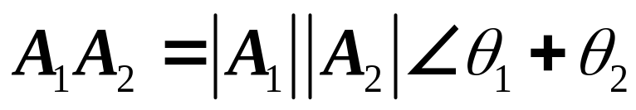
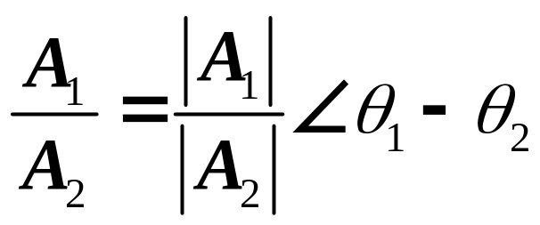
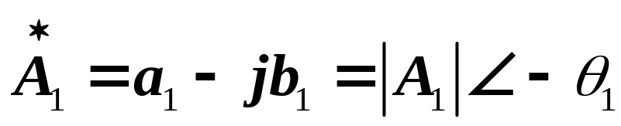
复数的代数运算
两个复数:
（3）乘法：
（4）除法：
（5）共轭：
返回
X

Slide 6
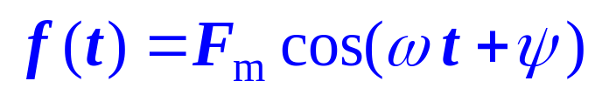
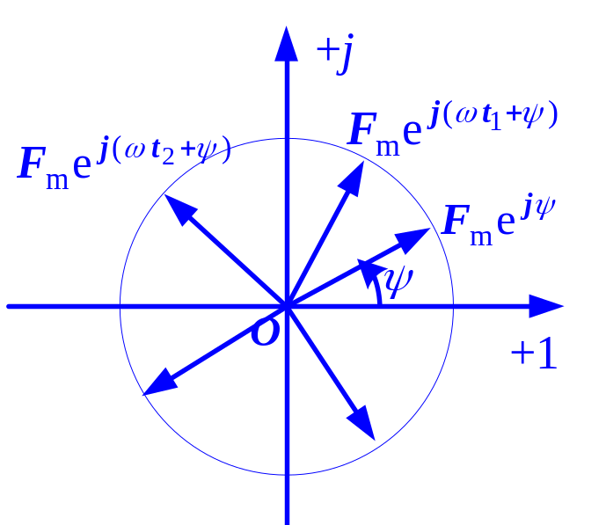
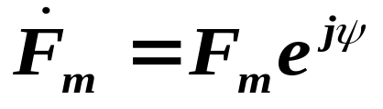
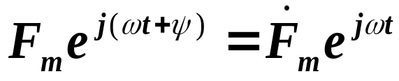
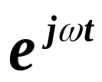
正弦信号的相量表示
对应正弦信号 ，构造一个复指数信号 。
相量的模为F_{m}不会发生变化；
相量的幅角在t＝0时是ψ，并随着t的不断增加而不断增大；
令 ，因此有：
，可以看出相量以恒定的角频率ω 按逆时针方向周期性旋转，因此称为旋转相量；其中 为旋转因子。
X

Slide 7
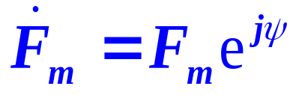
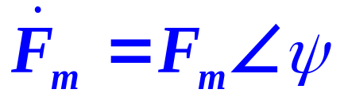
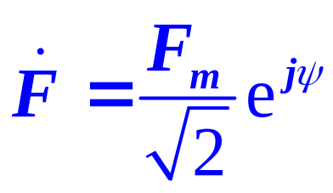
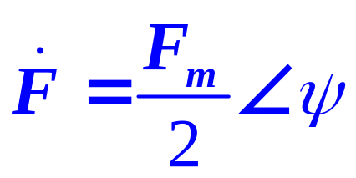
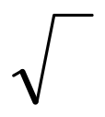
正弦信号的相量表示
对于同频率正弦量，只有两个要素，即振幅F_{m}和初相角ψ 。在正弦电路分析中，某一频率下，只需要关注幅度和相位的变化。
正弦信号的相量表示法：
正弦信号的振幅相量： ,通常写成如下形式：
正弦信号的有效值相量： ,通常写成
如下形式：
X

Slide 8
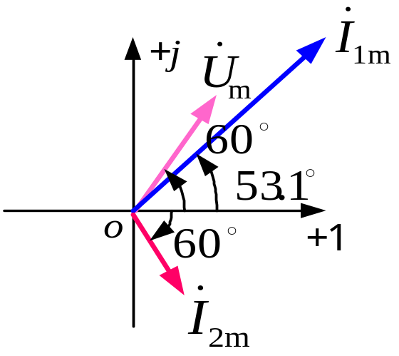
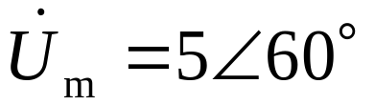
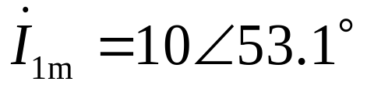
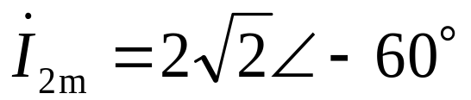
正弦信号的相量表示
相量图
作为一个复数，相量在复平面上可用有向线段表示。所以，将相量在复平面上的图示称为相量图。
相量图表示了同频率的各正弦量之间的幅值和相位关系。有时，可以不必画出坐标轴
X

Slide 9
正弦信号的相量表示
同一电路中同频率正弦变量一定要变换成同名函数（余弦或正弦函数）后，才能用相量表示。
用振幅相量或有效值相量来表示一个正弦变量，它们与相应正弦变量间不存在相等的关系，只是对应关系。因为如果它们的角频率不相同，那么二者的旋转相量是不同的，则表示的相量是不同的。
用相量表示正弦量的目的是简化正弦电路分析。可以用复数的运算及相量图的几何运算取代正弦函数间的各种运算。
X

Slide 10
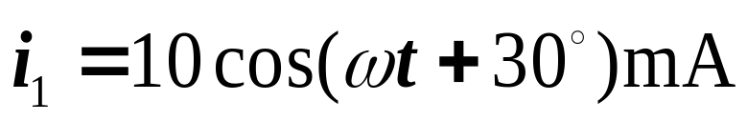
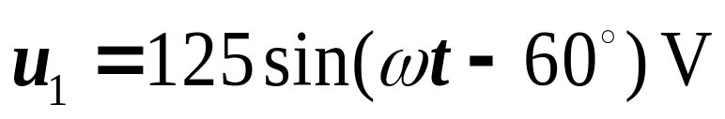
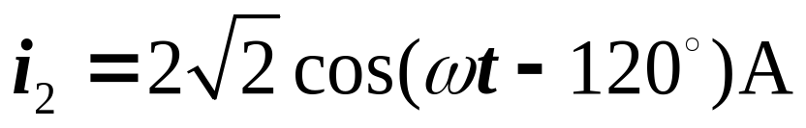
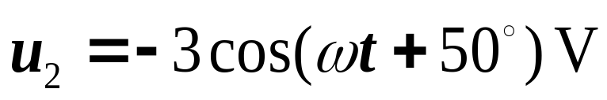
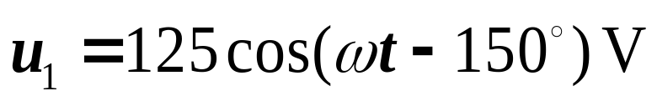
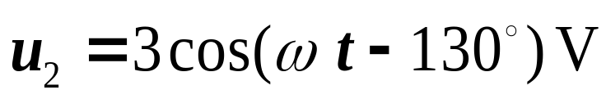
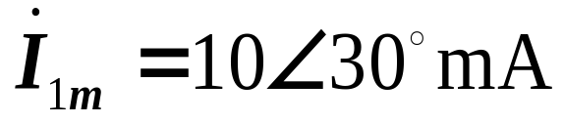
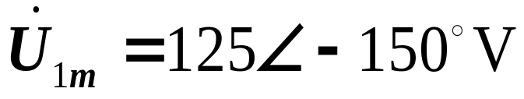
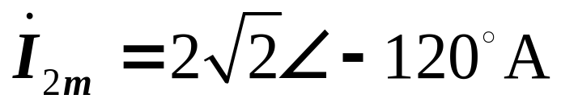
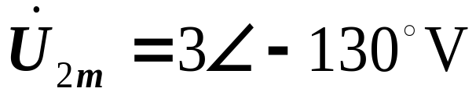
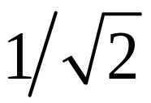
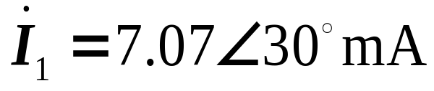
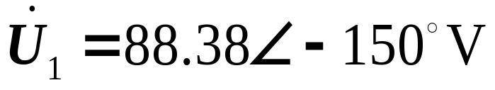


已知正弦电压、电流如下，试分别写出它们的振幅相量及有效值相量。
例题
解：
四个正弦变量的振幅相量为：
变量的有效值相量是振幅相量的 倍，即：
X

Slide 11










已知某正弦电路中的几个支路电压的相量分别为
例题
请在复平面上画出相量图，并写出相应的正弦电压表达式。
解：
这三个正弦变量的振幅相量为：
相应的正弦电压的表达式为：
X

Slide 12

3.小结
（1）正弦信号是时间的函数（时域），而相量只包含了正弦信号的幅值（或有效值）和初相位（复数域），它只能代表正弦量，而并不等于正弦量。即：
（2）在确定的频率下，正弦量和相量之间存在一一对应关系。给定了正弦量，可以得出表示它的相量；反之，由一已知的相量及其所代表的正弦量的频率，可以写出它所代表的正弦量。
返回
X

Slide 13


互动题

Slide 14


互动题

Slide 15


互动题

